Slide 1
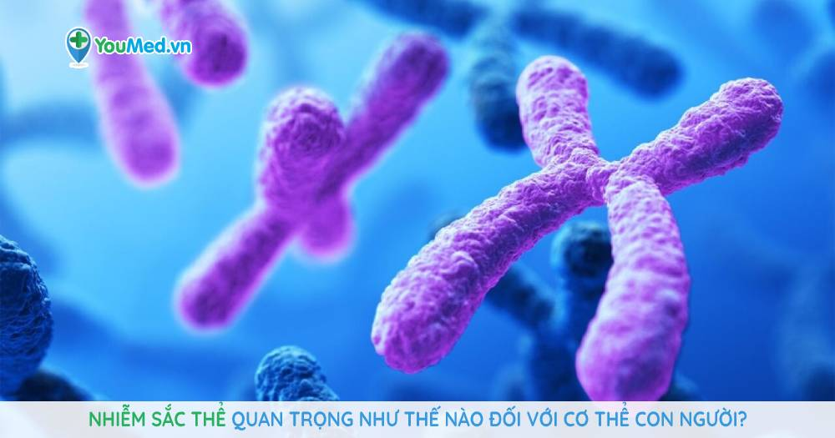

CHƯƠNG II
NHIỄM SẮC THỂ
Tiết 9 – Bài 8
NHIỄM SẮC THỂ

Slide 2


NỘI DUNG BÀI HỌC
I. TÍNH ĐẶC TRƯNG CỦA BỘ NHIỄM SẮC THỂ
II. CẤU TRÚC CỦA NHIỄM SẮC THỂ
III. CHỨC NĂNG CỦA NHIỄM SẮC THỂ

Slide 3
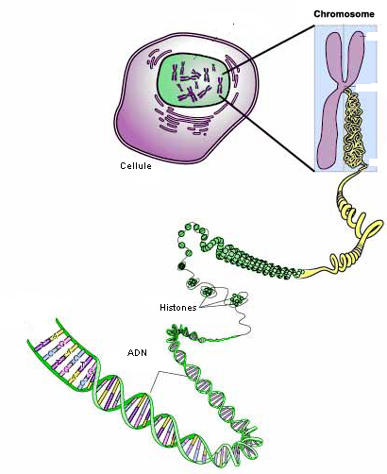
I. TÍNH ĐẶC TRƯNG CỦA BỘ NHIỄM SẮC THỂ:
- Vị trí: NST nằm trong nhân của TB nhân thực
- Trong TB sinh dưỡng (TB xoma), NST tồn tại thành từng cặp tương đồng.
- Cặp NST tương đồng: các NST có hình dạng, kích thước giống nhau.

Slide 4
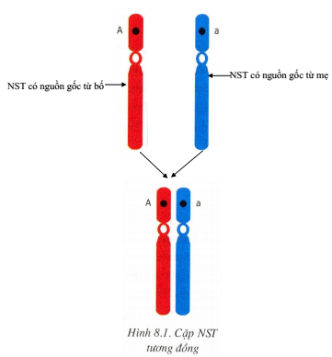
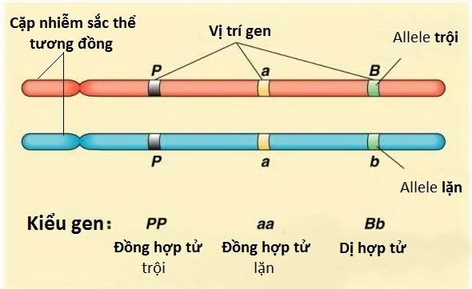
-Trong cặp NST tương đồng, một NST có nguồn gốc từ bố, một NST có nguồn gốc từ mẹ. Do đó các gen trên NST cũng tồn tại thành từng cặp tương ứng.

Slide 5
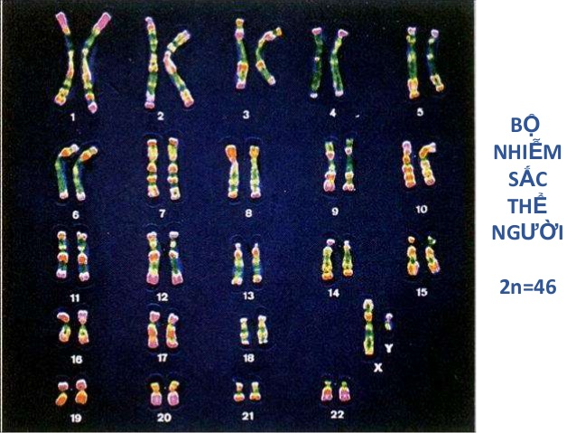
- Cơ thể chứa bộ NST tương đồng được gọi là cơ thể lưỡng bội (2n)

Slide 6
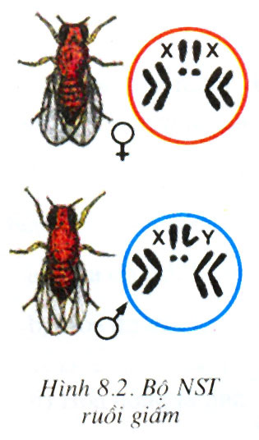
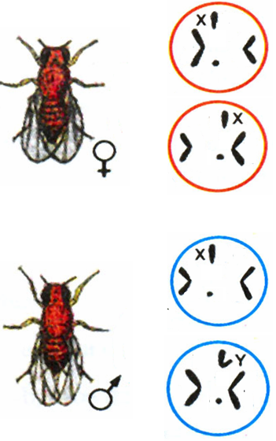
I. TÍNH ĐẶC TRƯNG CỦA BỘ NHIỄM SẮC THỂ:
Bộ NST trong
tế bào sinh dưỡng
Bộ NST trong giao tử
- Trong tế bào giao tử:
bộ NST chỉ chứa một NST của mỗi cặp tương đồng, gọi là bộ NST đơn bội, ký hiệu là n.

Slide 7
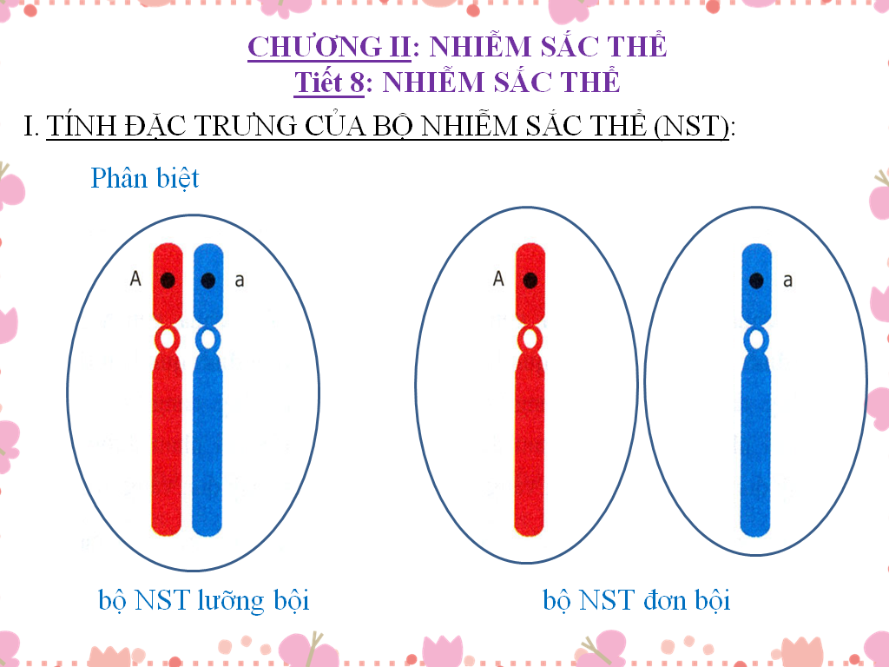
Sự khác nhau của bộ NST lưỡng bội và đơn bội là gì?
- Là bộ NST chứa các cặp NST tương đồng. Kí hiệu:(2n).
Là bộ NST chứa mỗi NST của cặp NST tương đồng.kí hiệu:(n)

Slide 8
Quan sát hình 8.2 và mô tả bộ NST của ruồi giấm về số lượng và hình dạng?
=> Những loài đơn tính có sự khác nhau giữa cá thể đực và cá thể cái ở 1 cặp NST giới tính: XX và XY

Slide 9
Lưu ý:
Ở một số loài, NST giới tính không tồn tại thành từng cặp mà chỉ có 1 chiếc ở dạng XO như trong tế bào lưỡng bội của giới đực ( bọ xít, châu chấu, rệp…) hay của giới cái ( bọ nhậy). Vì vậy trong các trường hợp này số lượng NST trong bộ lưỡng bội ( 2n) là số lẻ.

Slide 10

BẢNG SỐ LƯỢNG NST CỦA MỘT SỐ LOÀI
Loài | 2n | n | Loài | 2n | n
Người | 46 | 23 | Đậu Hà Lan | 14 | 7
Tinh tinh | 48 | 24 | Ngô | 20 | 10
Gà | 78 | 39 | Lúa nước | 24 | 12
Ruồi giấm | 8 | 4 | Cải bắp | 18 | 9
? Số lượng NST trong bộ lưỡng bội có phản ánh trình độ tiến hóa của loài không?

Slide 11
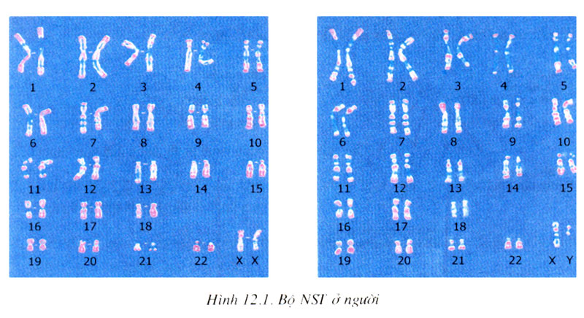
Tế bào ruồi giấm có bao nhiêu cặp NST
Tế bào người có bao nhiêu cặp NST?
=> Tính đặc trưng của bộ NST trong tế bào sinh vật thể hiện ở các đặc điểm nào?
=> Tế bào của mỗi loài sinh vật có một bộ NST đặc trưng về số lượng và hình dạng.

Slide 12
Hình chữ V
Hình dấu móc
Hình hạt
Hình que
Hình dạng ngoài của vài loại NST

Slide 13
I. TÍNH ĐẶC TRƯNG CỦA BỘ NHIỄM SẮC THỂ:

* Bộ NST của mỗi loài đặc trưng về
+ Số lượng NST
+ Hình dạng: Hình hạt, hình que, hình dấu phẩy, hình chữ V...
+ Cấu trúc NST (phản ánh trình độ tiến hóa của loài)

Slide 14
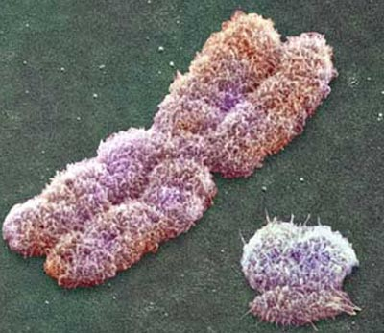
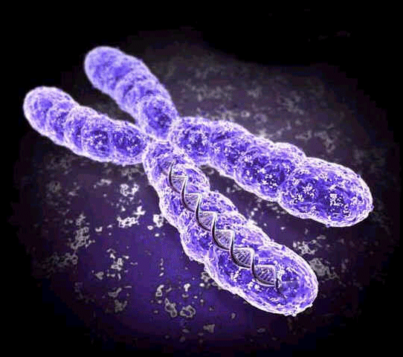
I. TÍNH ĐẶC TRƯNG CỦA BỘ NHIỄM SẮC THỂ:
II. CẤU TRÚC CỦA NHIỄM SẮC THỂ :
Nhiễm sắc thể quan sát dưới kính hiển vi
https://www.youtube.com/watch?v=IePMXxQ-KWY

Slide 15
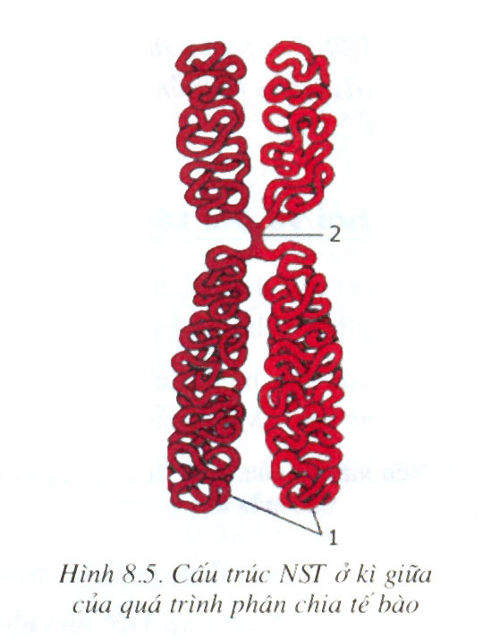
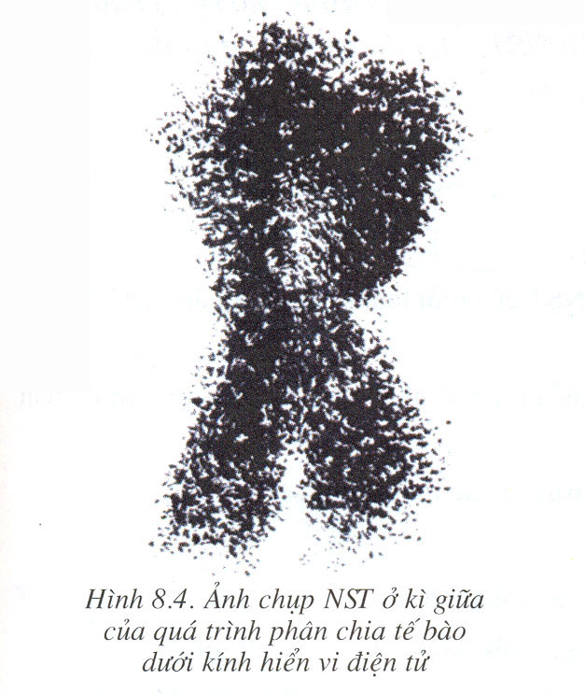
II. Cấu trúc của Nhiễm Sắc Thể:
Ở kì giữa, NST có cấu trúc điển hình gồm 2 nhiễm sắc tử chị em (crômatit) gắn (đính) với nhau ở tâm động.
Hãy quan sát hình 8.4 và 8.5 rồi cho biết các số 1 và 2 chỉ những thành phần cấu trúc nào của NST?
- Mô tả cấu trúc điển hình của NST?
Cánh ngắn
Tâm động
Cánh dài
Crômatit

Slide 16
II. CẤU TRÚC CỦA NHIỄM SẮC THỂ :
Tâm Động
Crômatit

Slide 17
II. CẤU TRÚC CỦA NHIỄM SẮC THỂ :
Tâm động giữ vai trò gì đối với NST?
Tâm động là điểm
đính NST vào sợi
tơ vô sắc trong
thoi phân bào
Tâm Động
Crômatit

Slide 18
II. CẤU TRÚC CỦA NHIỄM SẮC THỂ :
Eo thứ 2
Hình chữ V
Eo thứ 1 ( tâm động )
Hình chữ móc
Hình que
Sơ đồ hình dạng ngoài của vài loại NST

Slide 19
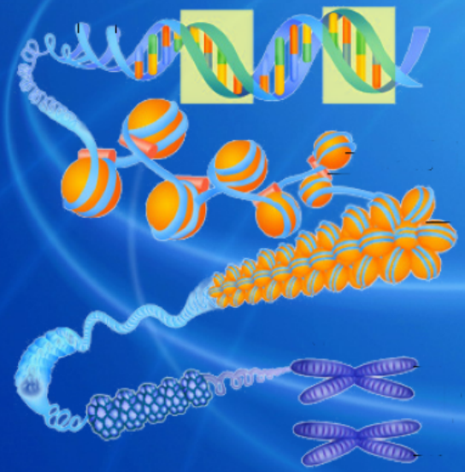
gen
ADN
Protein loại histon
1 cromatit
Mỗi crômatit bao gồm những thành phần nào?
Mỗi Crômatit gồm: một phân tử ADN và phân tử protein loại histon.

Slide 20
II. CẤU TRÚC CỦA NHIỄM SẮC THỂ :

Quan sát rõ vào kì giữa của quá trình phân bào.
Mỗi NST có cấu trúc điển hình gồm
+ ...................................... (crômatit) gắn với nhau ở ................................
Mỗi Crômatit gồm chủ yếu ........................ và Prôtêin loại .............
+ Tâm động (eo thứ nhất).
+ Một số NST còn có eo thứ 2 (thể kèm).
Hai nhiễm sắc tử chị em
tâm động
1 phân tử ADN
Histon.

Slide 21
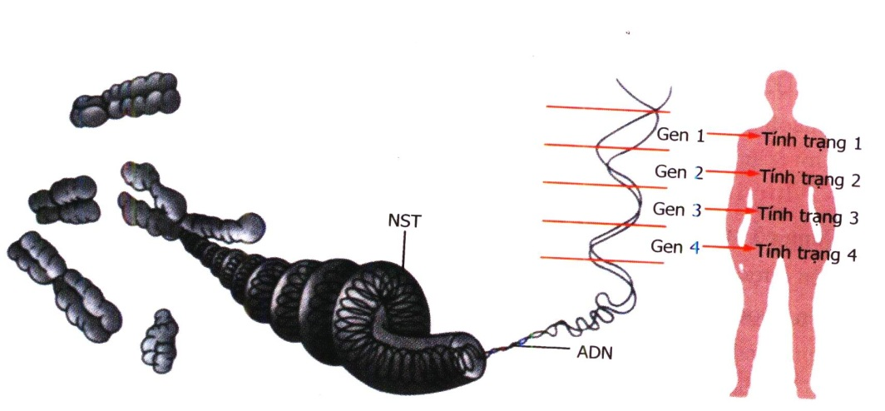
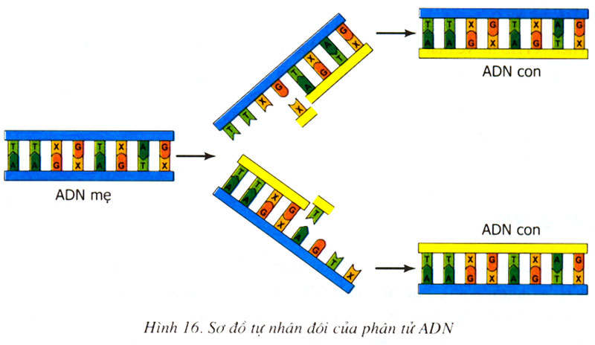
III/ Chức năng của nhiễm sắc thể
NST có chức năng gì?
- NST có cấu tạo từ ADN là cấu trúc mang gen => NST có vai trò quan trọng trong di truyền, được coi là vật chất di truyền ở cấp độ TB
Do đâu mà các gen quy định tính trạng được di truyền qua các thế hệ tế bào và cơ thể?
- ADN nhân đôi => NST có đặc tính tự nhân đôi => các gen quy định tính trạng được di truyền qua các thế hệ tế bào và cơ thể.

Slide 22
Câu 1: Nhiễm sắc thể có dạng đăc trưng ở kì nào? a.Kì đầu b.Kì giữa c.Kì sau d.Kì trung gian
CỦNG CỐ

Slide 23
Câu 2: Mô tả cấu trúc của nhiễm sắc thể ở kì giữa của quá trình phân chia tế bào?
CỦNG CỐ
- Gồm 2 cromatit đính với nhau ở tâm động.
- Mỗi cromatit gồm:
+1 phân tử ADN
+Protein loại Histon

Slide 24
Câu 3: Ở trâu có bộ nhiễm sắc thể 2n = 50. Vậy bộ nhiễm sắc thể đơn bội của trâu là bao nhiêu?
CỦNG CỐ
n = 25

Slide 25

HƯỚNG DẪN HỌC TẬP
Học bài:
+ Tính đặc trưng của bộ nhiễm sắc thể?
+Sự biến đổi hình thái NST?
+ Mô tả được cấu trúc hiển vi và chức năng của NST?
+Trả lời các câu: 1,2,3 SGK TRANG 26.
Tìm hiểu bài 9: NGUYÊN PHÂN.
+ Kẻ bảng 9.2 trang 29 vào vở .
+ Tìm hiểu vì sao cơ thể sinh vật lớn lên và phát triển được?
+ Nhớ lại Sinh 6: Thực vật có những hình thức sinh sản nào? Ví dụ: cây: Mía, Mì, Khoai lang...

